Slide 1


2025
INFORME ANUAL

Slide 2

IDENTIDAD INSTITUCIONAL
MISIÓN
Generar acceso a una alimentación digna para personas en situación vulnerable en nuestra comunidad.
VISIÓN
Abatir la pobreza alimentaria en Jalisco.
VALORES
Calidad | Confianza | Compromiso Integridad | Pasión

Slide 3













HISTORIA
1991
1992
1994
1996
2001
2003
Se proclamó la Ley Federal para la Donación de Alimentos
Se trasladó a las instalaciones de la Colonia Morelos
Se cumple con 10 años de servicio y se habilitó gran parte del almacén
Reconocimiento del Premio a la Asistencia Social de IJAS
Nace el Banco de Alimentos Guadalajara, fundada por Ricardo Bon Echavarría
Constitución legal como ONG
2004
2016
Nace el programa de Uniendo Manos
2019
Se realizó la 1era. Olimpiada por la Seguridad, el Orden y
Limpieza en las instalaciones.
Se integró nuevo Consejo Directivo
2020
Se obtuvo la Acreditación de Institucionalidad y Transparencia
2022
2023
2024
2025
2021
Se obtuvo la certificación en ISO 9001:2015 y se colocó la 1era. piedra para las nuevas instalaciones
Se celebraron
30 años de labor
Se inauguraron sus nuevas instalaciones
Certificación FSSC 24000, Recertificación en ISO 9001:2015 y recertificación de Institucionalidad y Trasferencia
Inició la construcción de la segunda etapa del Parque a la Generosidad

Slide 4



PLANEACIÓN ESTRATÉGICA
Nuestro plan de trabajo se basa en cuatro estrategias:
ESTRATEGIA 2
ESTRATEGIA 4
Fortalecer e
incrementar aliados
ESTRATEGIA 1
ESTRATEGIA 3
Desempeño
social
Incrementar el
Impacto Social
Excelencia
operacional

Slide 5










INCIDENCIA EN LA AGENDA 2030

Slide 6


MÓDELO DE INTERVENCIÓN
Para realizar la distribución de despensas, se identifican comunidades en situación vulnerable, se integran comités en la comunidad, se realizan estudios socioeconómicos, se evalúa y se selecciona a la familia, se asigna la entrega de despensas a quienes por razones justificadas no pueden satisfacer sus necesidades alimentarias de forma adecuada. Se entregan dos despensas al mes por familia.

Slide 7
PAQUETES ALIMENTARIOS ENTREGADOS
639,085
645,962
666,835
586,496
590,103
532,597
+10.12%
+.62%
+8.30%
+1.07%
+3.23%
+85.06%
287,800
MENSUALMENTE
29,427
Familias
atendidas
132,713
Personas
atendidas
+ de 2,000
Voluntarios en
comunidades
338
Comunidades
atendidas
81
Municipios
atendidos
161
Instituciones
atendidas

Slide 8
ACOPIO Y ENTREGA DE ALIMENTOS
KILOGRAMOS
17´620,661
15’344,002
15’885,618
15’618,155
15´618,499
+11%
14´446,720
+46.10%
+3.53%
-9.06%
+8.11%
-0.003%
10’502,265
Contamos con el apoyo de más de 600 aliados.

Slide 9
Gracias a este programa podemos entregar paquetes alimentarios sin costo a familias en situación vulnerable.
En 2025 logramos los siguientes resultados:
5,252
157
Personas
atendidas
Comunidades
atendidas
33
1,313
Familias
atendidas
Municipios
atendidos
634,536 kg.
7’554,000
30,216
Alimento
entregado
Monto invertido
Despensas
entregadas
sin costo
¡Súmate!
Apadrina a 1 o más familias

Slide 10














































72,806 kg. acopiados
ANDRES
CASTRO
SOFIA
CUEVAS
RAUL
LORENCES
WILLIAM
ROMERO
IATEM
UVA AVIÑA
Campaña de acopio de alimentos no perecederos, principalmente arroz y frijol, enfocada al sector empresarial, comunidades y escuelas.
¡Muchas gracias!

Slide 11







CERTIFICACIONES OBTENIDAS

Slide 12







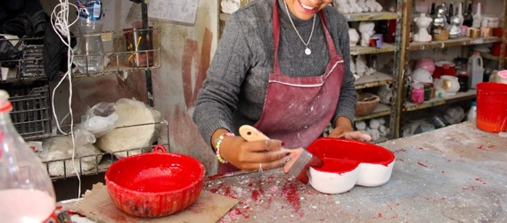
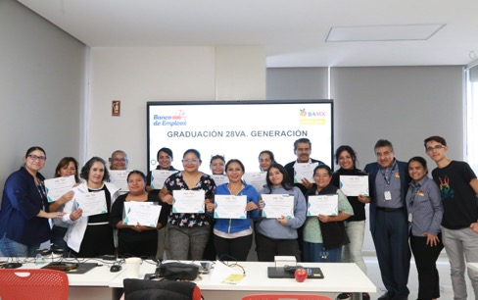
Acercamos a personas en situación vulnerable a la demanda de trabajo, a través de 3 programas de acción: empleos, oficios y emprendimientos.
10 generaciones graduadas
95 personas graduadas
84 mujeres
11 hombres
86 jóvenes
vinvulados a
CREEA
198 personas en Bolsa de trabajo
55 empresas e
instituciones aliadas

Slide 13

OSC PREMIADAS | EDICIÓN 2025
OSC de la Zona Metropolitana de Guadalajara
1er. Lugar: Mesón de la Misericordia, A.C.
Premio $250,000
2do. Lugar: Un Salto con Destino A.C.
Premio $200,000
OSC del Interior del Estado
1er. Lugar: Instituto Alteño para el Desarrollo de Jalisco, A.C.
Premio $250,000
Homenaje Póstumo
Sra. Guadalupe Ulloa de Saborío
Benefactora Social
Sra. Margarita Aranguren de Alfaro

Slide 14

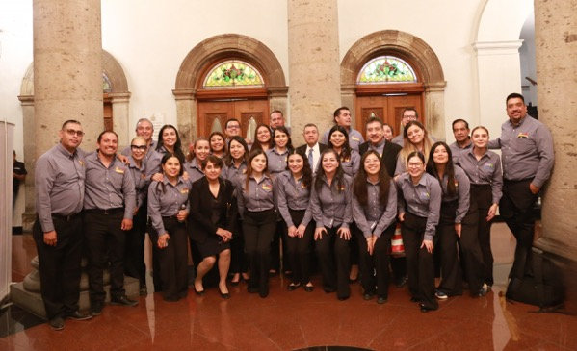
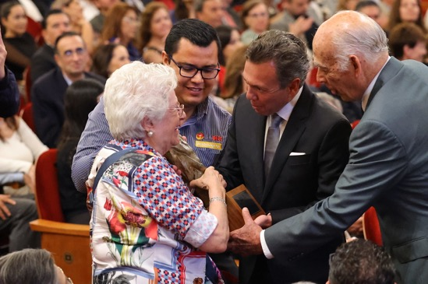
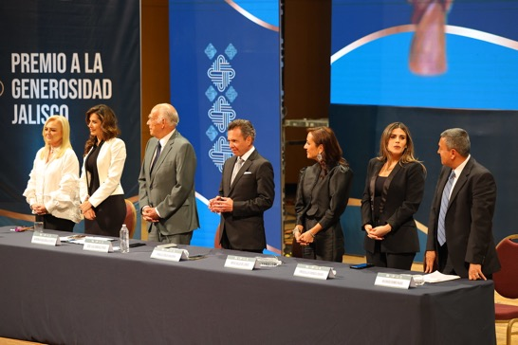
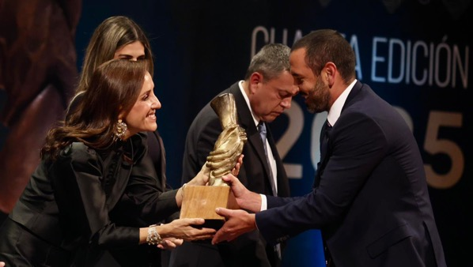
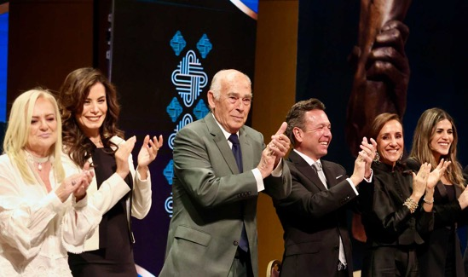
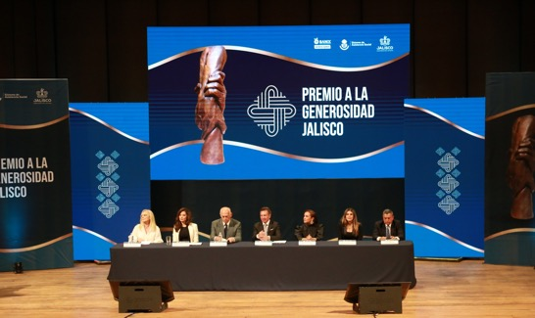

Slide 15





























¡Muchas gracias!
ANDRES
CASTRO
SOFIA
CUEVAS
RAUL
LORENCES
WILLIAM
ROMERO
IATEM
UVA AVIÑA
FRANCISCO
RUIZ

Slide 16

Estados Financieros 2025

Slide 17

Órgano de Gobierno
Asociados
José Luis González Iñigo Julio Acevedo García Jorge Corvera Gibsone Enrique Alzaga Martínez
Ricardo Bon Echavarría
Adolfo Barajas Gutiérrez
Juan Pedro Oriol Muñoz
Ramón Campos Espinoza
César Salvador de Anda Molina
José Medina Mora Icaza
Jaime Enrique Michel Velasco
Adolfo Barajas Gutiérrez

Slide 18


Equipo Operativo
Ricardo Romo Rivas
Director General
Alan César Valdivia Sánchez
Gerente de Desarrollo Social
Katia Vargas Berman
Gerente de Procuración
Esmeralda Carrillo Flores
Gerente de Almacén
Marco Antonio Pérez Rodríguez
Gerente de Contraloría
Brenda González Cruz
Jefatura de Recursos Humanos
Jessica Torres Arellano
Jefatura de Gestión de Artículos y Compras
Juan Manuel González Monreal
Tráfico
Karla Valencia Torres
Relaciones Institucionales
Brenda Medrano Muñoz
Banco de Empleos
Susana Díaz Soto
Procesos de Calidad
Antonio Guadalupe Lázaro Madrigal
Comunicación
Carlos Penilla Ladrón de Guevara
Tecnologías de la información

